Slide 1
Северная америка и полисинтетизм
Леша и Олег Сергеевич

Slide 2
Здесь про семьи
296 языков, примерно 27 семей (+ столько же изолятов/неклассифицированных)
Эскимосско-алеутские (инуитские и юпикские, Канада и Гренладния)
на-дене (атабасксие (навахо…, север и юг))
алгские (алгонкинские (оджибве, кри, блэкфут…., граница Канады и США+))
юто-ацтекские (северные и южные (паюте, науатлИ…, запад США+Мексика))
сиу (д/л/накота, кроу…, Великие Равнины+)
ирокезские (мохоук, чероки…, Северо-Запад США)
салишские+вакашские+тцимишианские (северо-западное побережье, Канада)
пенутийские?, хоканские? (калифорния и севернее по побережью, ареал)
америндские

Slide 3
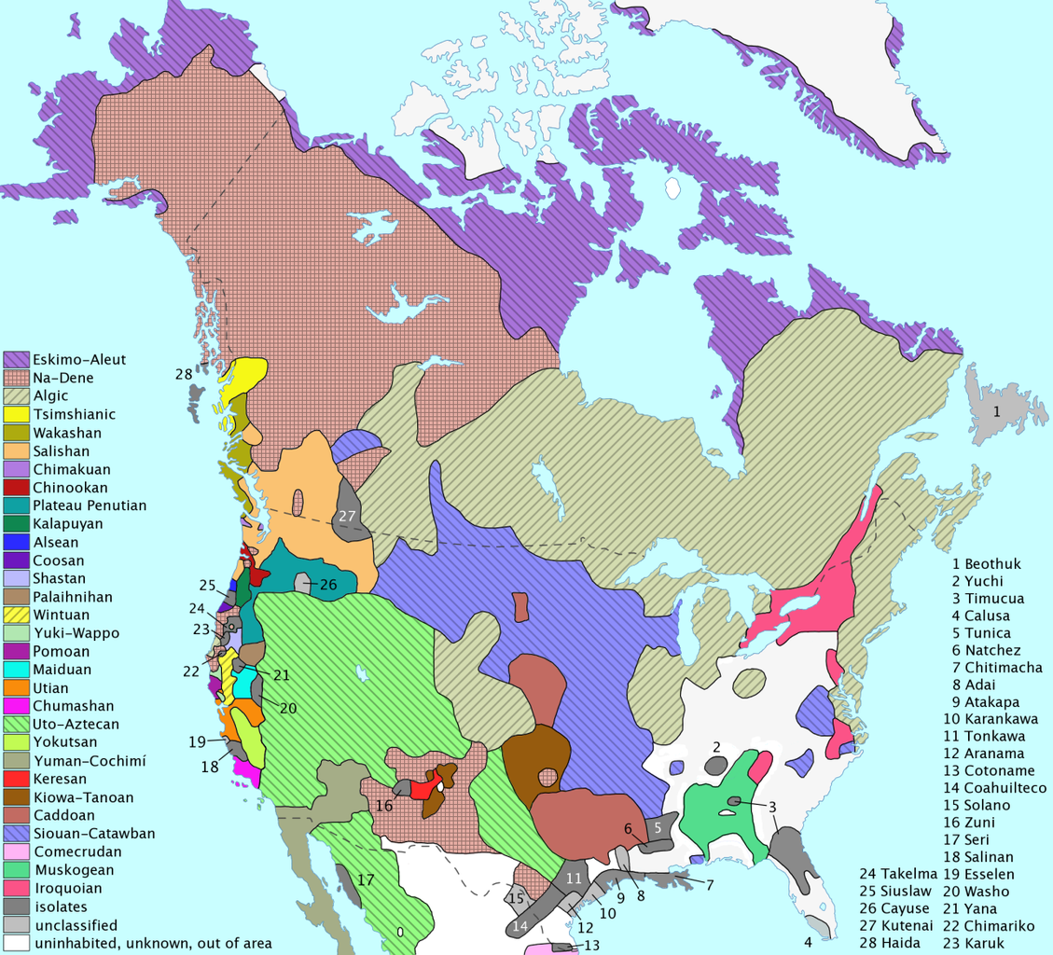

Slide 4
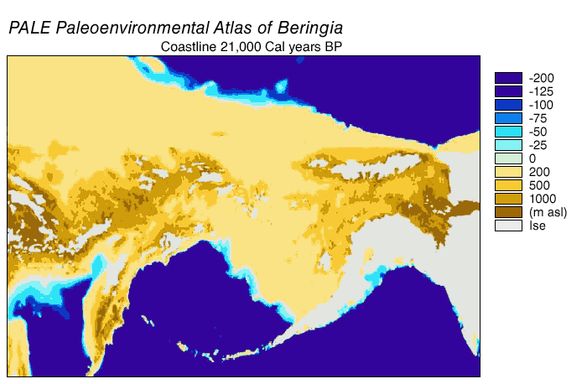
Преданья старины глубокой
Америки – заселены позже всех
Во время последнего оледенения
через Берингию (самое позднее
около 15к лет назад)
Непонятно, сколько волн
заселения
(эскимосы – скорее
всего отдельно;
отдельно ли на-дене – вопрос)
Берингия – зона контакта?
Языкового союза?
Обратные миграции?
  Как думаете, какие языки?

Slide 5
Преданья старины глубокой
Америки – заселены позже всех
Во время последнего оледенения
через Берингию (самое позднее
около 15к лет назад)
Непонятно, сколько волн
заселения
(эскимосы – скорее
всего отдельно;
отдельно ли на-дене – вопрос)
Берингия – зона контакта?
Языкового союза?
Обратные миграции?
  Как думаете, какие языки?
    ?кетский, ?нивхский, ?айнский (последние 2 – только генетика)

Slide 6
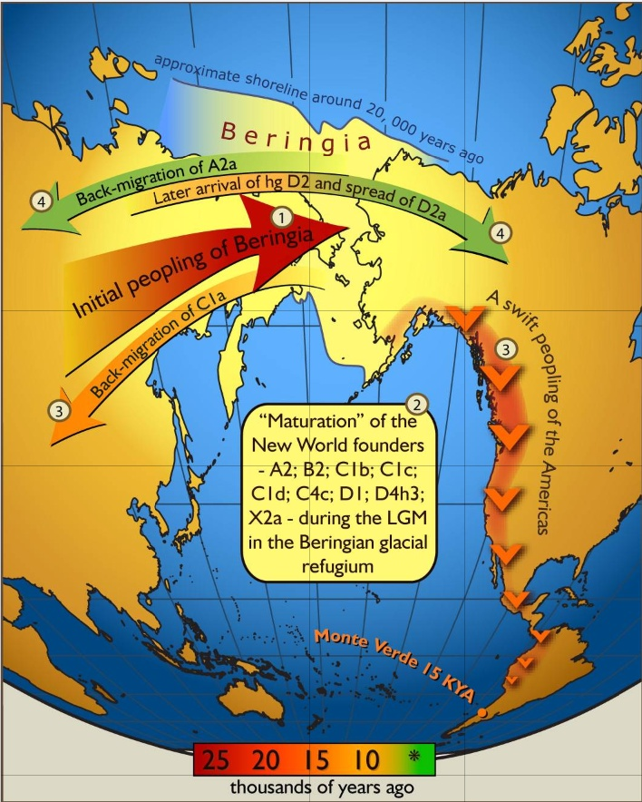
Дела давно минувших дней

Slide 7
Общие свойства
Несколько ярких ареалов с собственными свойствами (северо-западное побережье, Калифорния….)
Северо-западное побережье: много согласных, кластеры.
Боковые, абруптивы
Вершинное маркирование (verb-centered), но не только
Полисинтетизм
Много префиксации (но не эскимосско-алеутские!)
Активная, инверсивная, эргативная и еще более сложные стратегии в индексации
Проблема с традиционной морфологией
  Что такое корни и аффиксы (см. initial VS medial VS final в алгских)
Часто – меньшая конфигурациональность

Slide 9

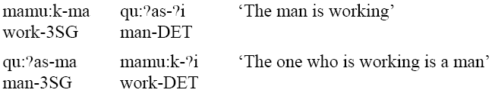
Слабое противопоставление имен и глаголов
Ирокезские: новые понятия описываются глаголами
Вакашские: почти любые корни могут быть и предикатами, и аргументами (решает синтаксис)

Slide 10
Слабое противопоставление имен и глаголов
Ирокезские: новые понятия описываются глаголами
вакашские, салишские, цимишские: почти любые корни могут быть и предикатами, и аргументами (решает синтаксис)

Slide 11
ПОЛИСИНТЕТИЗМ: ЧТО ЭТО?
Аналитизм>Синтетизм>Полисинтетизм? (нет)
Гринберг: Полисинтетизм, если больше 3 морфем в среднем на слово
Очень сомнительно: тогда адыгейский и науатль – не полисинт. И менее синт, чем староанглийский
Полисинтетизм != много морфем в одном слове
А что тогда?

Slide 12
Полисинтетизм != в среднем много морфем

Slide 13
Полисинтетизм: что это?
В 1819 году П. Дюпонсо сказал:
«Невозможно противостоять захватывающему нас ощущению, что мы находимся среди аборигенов Нового Света. Мы обнаруживаем новый способ образования сложных слов из разных корней — такой, что он поражает разум одновременно целым множеством идей, новый способ выражения падежей существительных — посредством изменения управляющих ими глаголов, новое число (особую множественность), используемое в склонении имен и спряжении глаголов, новое согласование по времени союза с глаголом. Мы наблюдаем, как не только местоимения (как в иврите и в некоторых других языках), но и прилагательные, союзы и наречия сочетаются с главной частью речи и образуют безмерное множество глагольных форм».
В целом, за 200 лет понимание мало продвинулось

Slide 14
Полисинтетизм и «сочетание идей»
Duponceau 1819:
«когда огромнейшее количество идей выражается минимальным количеством слов»
Современное обозначение: holophrasis (одно высказывание – одно слово)
Глагол содержит то, что в «обычных» языках распределено по всей клаузе
Сейчас увидим, каким образом
Notes:
Голофразис – полноценное высказывание может состоять из одного слова.

Slide 15
Что это?

Slide 16
Именная инкорпорация
Именной участник может выражаться в глаголе (ирокезские, алгские, юто-ацтекские, кайова-таноанские; меньше – атабасские, сиу...)
Как правило – только один на глагол
Как правило – P-подобный или инструменто-подобный
Общая функция: менее значимый участник инкорпорируется (Mithun 1984)
  Чаще всего инкорпорируются – части тела, неодушевленные штуки, реже – одушевленные, имена собственный – никогда?
Notes:
Чем отличается от русских «руководить»?
Композициональность, продуктивность, референтность инкорпорированного имени (но не всегда).

Slide 17
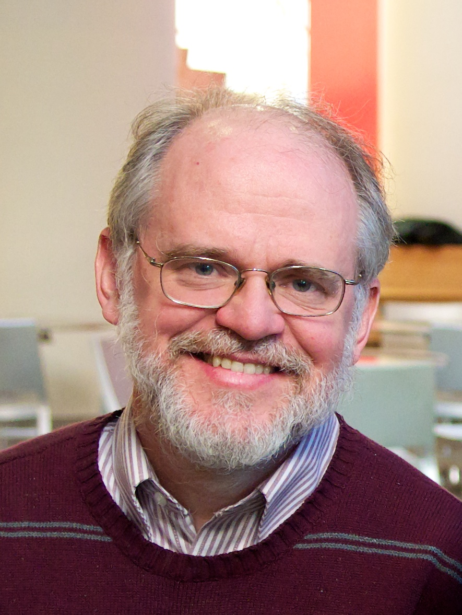
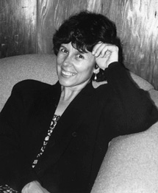
Именная инкорпорация
Эволюция от менее продуктивной (как в русском) к более продуктивной (с грамматическими функциями как в мохоуке)
НО: Марианна Митун: даже самая продуктивная создает новые лексические единицы
(1)a. wa’t.ientho’ b. wa’k.sahe’ta:.ientho’
1sg.planted 1sg.bean.planted
‘I planted smthg’ ‘I planted beans’
(2)a. wa’tek.ka:neren b. *wa’tek.sahe’ta:.kaneren
1sg.stared.at 1sg.bean.stared.at
‘I stared at beans’. ‘I stared at beans’.
Полисинтетизм – синтаксис в морфологии/лексиконе? Нагрузка
на оперативную память?
Notes:
Инкорпорация в (2) невозможна, так как смотреть на бобы – не какое-то узнаваемое действие.

Slide 18
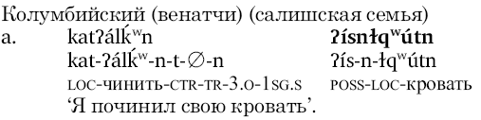

А тут что?
Notes:
Кровать как суффикс и кровать как отдельное имя – слишком разные формы.

Slide 19
«Лексические суффиксы»
То, что мы привыкли выражать отдельными словами, выражается аффиксами в глаголе (в салишских – «суффиксальные имена» и не только)
NB: значение конкретное, но часто не настолько, как у обычных корней
-uc ‘?’ (белла кула, салишские)

Slide 20
«Лексические суффиксы»
То, что мы привыкли выражать отдельными словами, выражается аффиксами в глаголе (в салишских – «суффиксальные имена» и не только)
NB: значение конкретное, но часто не настолько, как у обычных корней
-uc ‘что-то связанное со ртом, с едой, речью..’ (белла кула, салишские)

Slide 21
Суффиксальные предикаты
Многие глагольные значения передаются не корнями, а аффиксами (эскимосские, вакашские)
(3) центральный аляскинский юпик (эскимосские)
(4) nuu-chah-nulth (нутка, вакашские)
Notes:
В эскимосском все, что после первой морфемы – суффиксы.

Slide 22
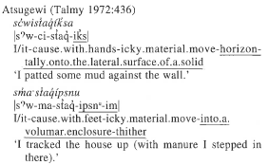
Аффиксы способа/инструмента
Многие «наречные» значения
выражаются в глаголе с помощью аффиксов/инкорпорации
  Откуда берутся такие аффиксы?
Часто у аффикса (связанной морфемы)
значение конкретнее, чем у корня
(языки северной Калифорнии,
языки на-дене)
атцугеви (палайниханские,
север Калифорнии)
Notes:
Многие такие аффиксы – грамматикализованы из инкорпорированных имен или глаголов в сериальной конструкции?

Slide 23
Аффиксы с наречным значением
Языки на-дене: префиксы, классифицирующие S/P участника

Slide 24
Аффиксы с наречным значением
Языки на-дене: префиксы, классифицирующие S/P участника
Notes:
Лексическое значение (то, что обычно выражается глагольным корнем) распределено по разным морфемам. Сам корень (единственная всегда обязательная морфема) – часто десемантизирован. В чем похожесть со сложной предикацией?

Slide 25
Типы полисинтетизма: слоеный (layered)
Порядок расположения морфем определяет сферу действия их семантики (как в синтаксисе!)
Центральный аляскинский юпик
ayag-ni-nrit-aa leave-SAY-NEG-TENSE ‘он не сказал что она ушла’
aya-nrit-ni-a ? ‘?’
aya-nrit-ni-nrit-aa ? ‘?’

Slide 26
Типы полисинтетизма: слоеный (layered)
Порядок расположения морфем определяет сферу действия их семантики (как в синтаксисе!)
Центральный аляскинский юпик
ayag-ni-nrit-aa leave-SAY-NEG-TENSE ‘он не сказал что она ушла’
aya-nrit-ni-a leave-NEG-SAY-TENSE ‘он сказал что она не ушла’
aya-nrit-ni-nrit-aa leave-NEG-SAY-NEG-TENSE ‘он не сказал что она не ушла’
Notes:
В полисинтетической морфологии часты явления, характерные для синтаксиса в «обычных» языках.

Slide 27
Типы полисинтетизма: шаблонный (template)
Есть структура словоформы, и морфемы туда вставляются
на-дене (но см. Rice 2000)
Упрощенный темплейт
языка коюкон (северные
атапасские)

Slide 28
Типы полисинтетизма: шаблонный (template)
Есть структура словоформы, и морфемы туда вставляются
на-дене (но см. Rice 2000)
(5) to=k'e-ggoyh#-#hu̴deghee-∅-lo
INTO.WATER=INDEF-young-TAM-CL-class.verb.PL.P
‘It (duck) puts its young into water’. (коюкон, из Axelrod 1990)
(6) be-yee-kkaa-ghe-se-∅-tleyh
pp.3sg-IN-foot-TAM-s1sg-cl-place.long.object
‘I stuck my foot in it’. (коюкон, [Axelrod 1990: 192])

Slide 29
ПОЛИСИНТЕТИЗМ: ГРАММАТИЧЕСКИ СЛОЖНЫЕ ГЛАГОЛЫ
Reminder: слова-предложения,
«синтаксическая морфология»,
большие пакеты информации
(в т.ч. лексической) в глаголе
Полиперсональность: индексация
(вершинное маркирование) участников в глаголе
Участников может быть много
Notes:
Часто до 3 участников в глаголе. В примере здесь – морфемы нерасчленимы.

Slide 30
Не-собственно полисинтетизм

Slide 31
Что за алайнмент?
(7) ni-wāpam-ā-w
1-видеть-хахаха-3
‘Я вижу ее’
(8) ni-wāpam-ikw-w
1-видеть-хихихи-3
‘Она видит меня’.

Slide 32
Inverse alignment (инверсив)
Прототипический случай: алгонкинские языки
Есть иерархия лиц участников: 1>2>3>3«неважный»
Один показатель, когда прототипическое соотношение (А выше P), другой – когда наоборот (P выше A)
(9) ni-wāpam-ā-w
1-видеть-DIR-3
‘Я вижу ее’. (равнинный кри)
(10) ni-wāpam-ikw-w
1-видеть-INV-3
‘Она видит меня’. (равнинный кри)
Notes:
Одни и те же показатели. Специальная инверсивная морфема – показывает, как порядок индексов в словоформе соотносится с направлением воздействия в ситуации.

Slide 33
иерархический строй
В чем отличие от алгонкинского инверсива? В чем сходство?
(11) примеры из Yana (когда есть пассив, то обязательный)
Notes:
Другая иерархия (1 и 2 не ранжированы между собой).
Принципы как в алгонкинском инверсиве, но индексируется только один (самый важный) участник.

Slide 34
иерархический строй
В чем отличие от алгонкинского инверсива? В чем сходство?
(12) примеры из Yana (когда есть пассив, то обязательный)
Обязательная пассивизация, если иерархия нарушена
1 действует на 2 и 2 действует на один – оба «нарушения иерархии» (ситуации не прототипические

Slide 35
Что за алайнмент?
Тускарора (южные ирокезские)
От чего зависит маркирование?
Notes:
Активный строй с наложением иерархического строя (3 лицо не индексируется).

Slide 36
Активность
Общая вещь: аргументы непереходных глаголов маркируются по-разному.
Тускарора (южные ирокезские)
От чего зависит маркирование?
По этим примерам – от агентивности/пациентивности + наложение иерархии («активные» - знать, лежать, думать; «пациентивные» – гореть, потерпеть неудачу)

Slide 37
«Активность» и «активность»
Не существует какого-то единого «активного» строя
В разных языках важными оказываются разные свойства (см. презентацию про Южную Америку)
Часто – лексикализовано
Почему-то практически только глагольные индексы, но не падежи

Slide 39
Опять полисинтетизм

Slide 40
Полисинтетизм: полиперсональность+инкорпорация
Одной словоформой можно выразить много…
(13) Кайова (кайова-таноанские)
gyà-kí:-kɔ̀:tɔ̀-tòt
1sg.a/sg.o-мясо-покупать-отправлять.pf
Я отправил его купить мясо.

Slide 41
Индексы: согласование с нулем или «прономинальные аргументы»?
Notes:
Во многих полисинтетических языках – много неконфигурациональности («свободный» порядок слов, не выражаются местоимения (не на глаголе), разрываются составляющие. Почему это логично?
Ответ: информации в глаголе хватает, чтобы все понять. Можно не иметь особых правил, как выражать (или выражать ли) именные группы.

Slide 42
Индексы: согласование с нулем или «прономинальные аргументы»?
Во многих языках не обязательно выражать участников именными группами (хватает инкорпорации+индексов)
Во многих языках нет строгого порядка именных групп (pragmatically-based word order)
«Именные группы» могут разрываться (читай – нет никаких ИГ)
Baker 1996: Polysynthesis parameter (инкорпорация имени + аргументы это индексы на глаголе, а не «именные группы»)
На самом деле – скорее тенденция.
Разные полисинтетические черты встречаются в разных языках
Язык может быть более или менее полисинтетичен. И разные части грамматики языка могут быть более или менее полисинтетичны
Notes:
Полисинтетизм – много информации (в том числе лексической) выражается в глаголе. Нет строго деления полисинтетические/неполисинтетические

Slide 43
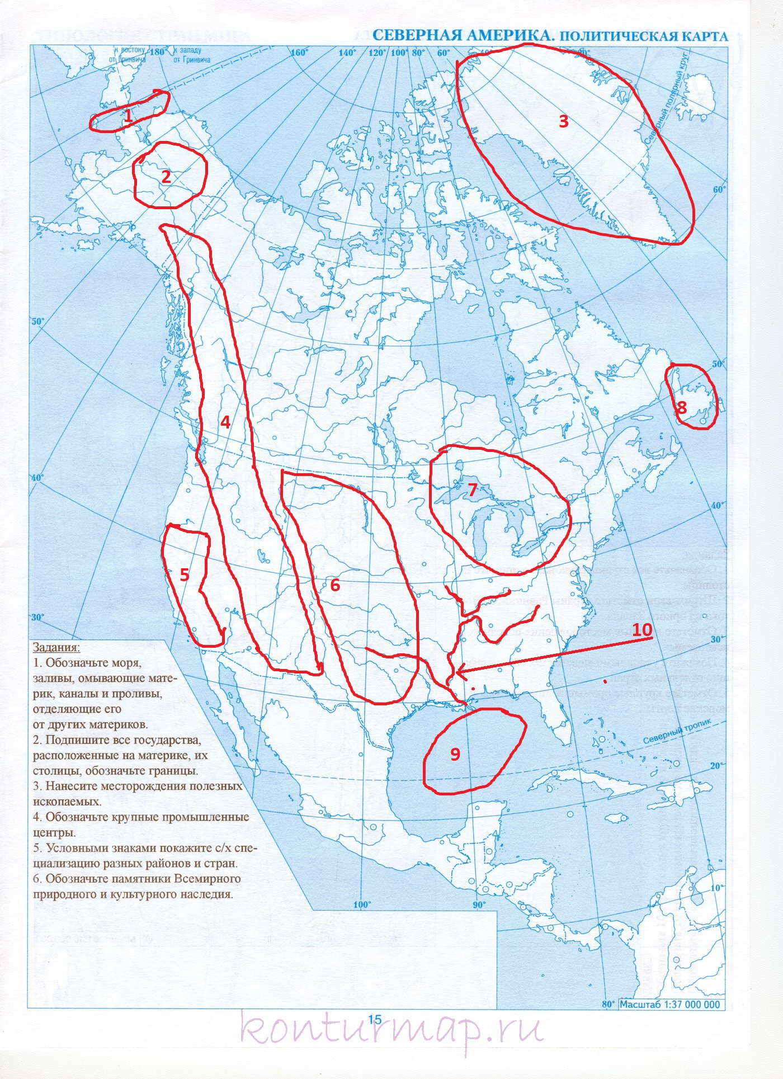
КВИЗ

